Slide 1
Министерство образования и молодежной политики Свердловской области

Slide 3
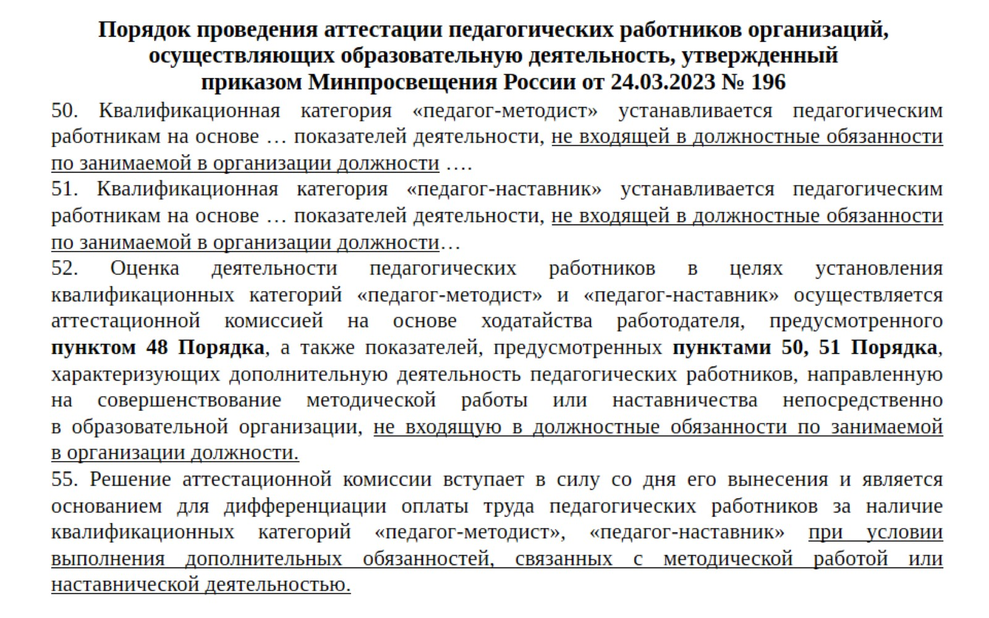

Slide 4
